Slide 1
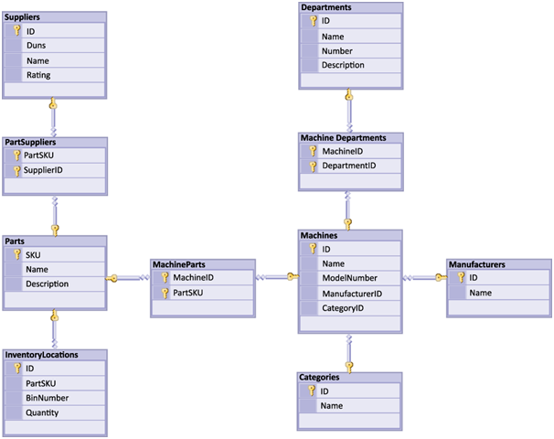



Филтър при групирането
Бази Данни
Учителски екип
Обучение за ИТ кариера
https://it-kariera.mon.bg/e-learning/

Slide 2

Having
Използване на филтър при групирането
2
Notes:
The HAVING clause is used to filter data based on aggregate values. This means that we cannot use it without grouping before that. Unlike HAVING, the WHERE clause filters rows before the aggregation happens.

Slide 3
Having
HAVING се използва, за да се филтрира информация според стойностите от агрегирането.
Това значи, че не можем да използваме HAVING без да сме извършили групиране преди това.
Всички агрегиращи функции (като MIN, MAX, SUM и т.н.) използвани едновремено и в "HAVING" и в SELECT се изпълняват само веднъж.
За разлика от HAVING, WHERE извършва филтриране преди да се случи агрегирането.

Slide 4
Having Clause: Пример
Филтрирайте департаментите които имат обща заплата от поне 15,000.
Агрегирана стойност
employee | department_name | salary
Adam | Database Support | 5,000
John | Database Support | 15,000
Jane | Application Support | 10,000
George | Application Support | 15,000
Lila | Application Support | 5,000
Fred | Software Support | 15,000
TotalSalary
20,000
10,000
15,000
department_name | TotalSalary
Database Support | 20,000
Software Support | 15,000

Slide 5
Синтаксис на HAVING
Групираща колона
Агрегираща функция
SELECT e.`department_id`, SUM(e.salary) AS 'TotalSalary'
FROM `employees` AS e
GROUP BY e.`department_id`
HAVING `TotalSalary`< 250000;
Ново име за групирането
Групиращи колони
Having условие

Slide 6
Филтър при групиране
https://it-kariera.mon.bg/e-learning/

Slide 7




Министерство на образованието и науката (МОН)
Настоящият курс (презентации, примери, задачи, упражнения и др.) е разработен за нуждите на Национална програма "Обучение за ИТ кариера" на МОН за подготовка по професия "Приложен програмист"
Курсът е базиран на учебно съдържание и методика, предоставени от фондация "Софтуерен университет" и се разпространява под свободен лиценз CC-BY-NC-SA

